Slide 1
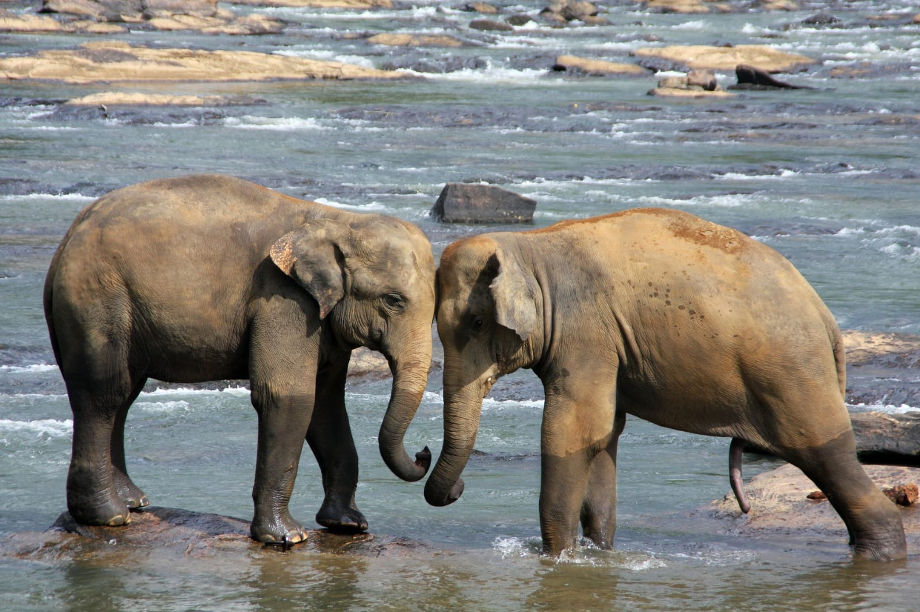
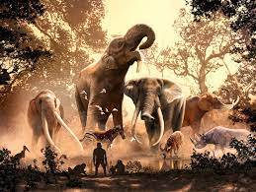
Chobotnatce
Lukáš Straška

Slide 2
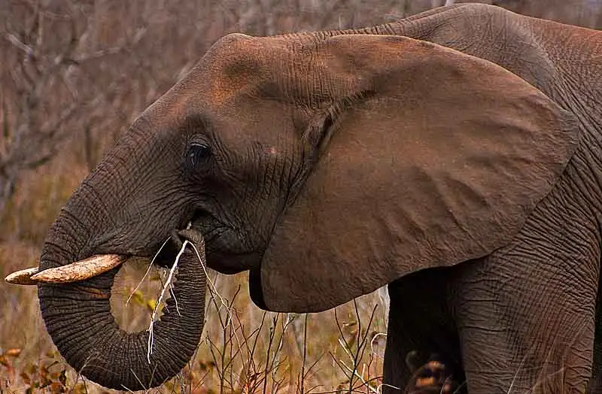
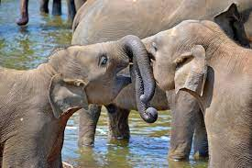
Chobotnatce
Sú to najväčšie žijúce suchozemské živičíchy
Živia sa rastlinnou potravou – bylinožravce
Majú 4 nohy, chobot, kly, širukú hlavu
Dnes ich vieme nájsť na savanách, púštiach a polopúštiach
Medzi chobotnatce patrí: slon africký, slon indický a vyhynutý mamut a mastodont

Slide 3
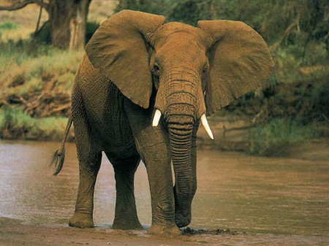
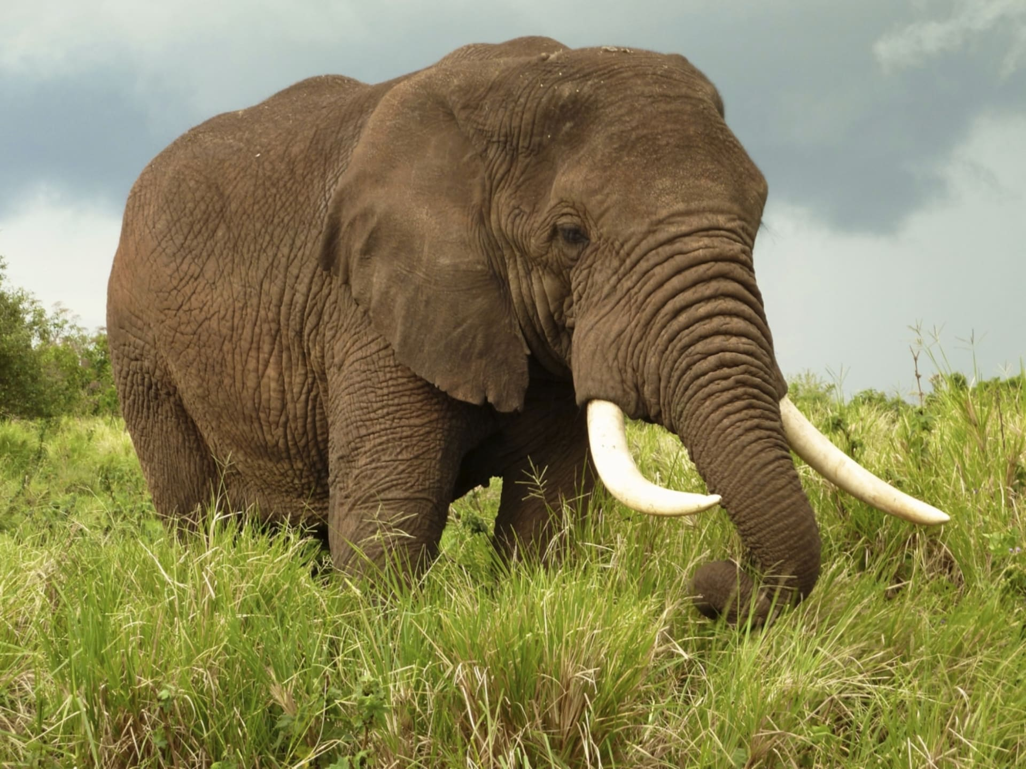
Slon africký
Vyskytuje sa v Afrike
Má obrovské uši
Patrí medzi ohrozené druhy
Nájdeme ho na savanách a v tropických lesoch

Slide 4
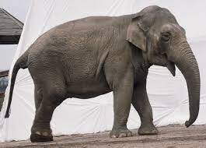
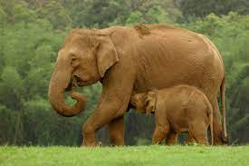
Slon indický
Menšie uši ako slon africký
Samice nemajú kly
Vyskytuje sa v južnej a juhovýchodnej Ázii
Žije na pasienkoch, v listnatých, ihličnatých stále zelených lesoch
Patrí medzi ohrozené druhy

Slide 5
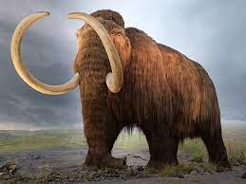
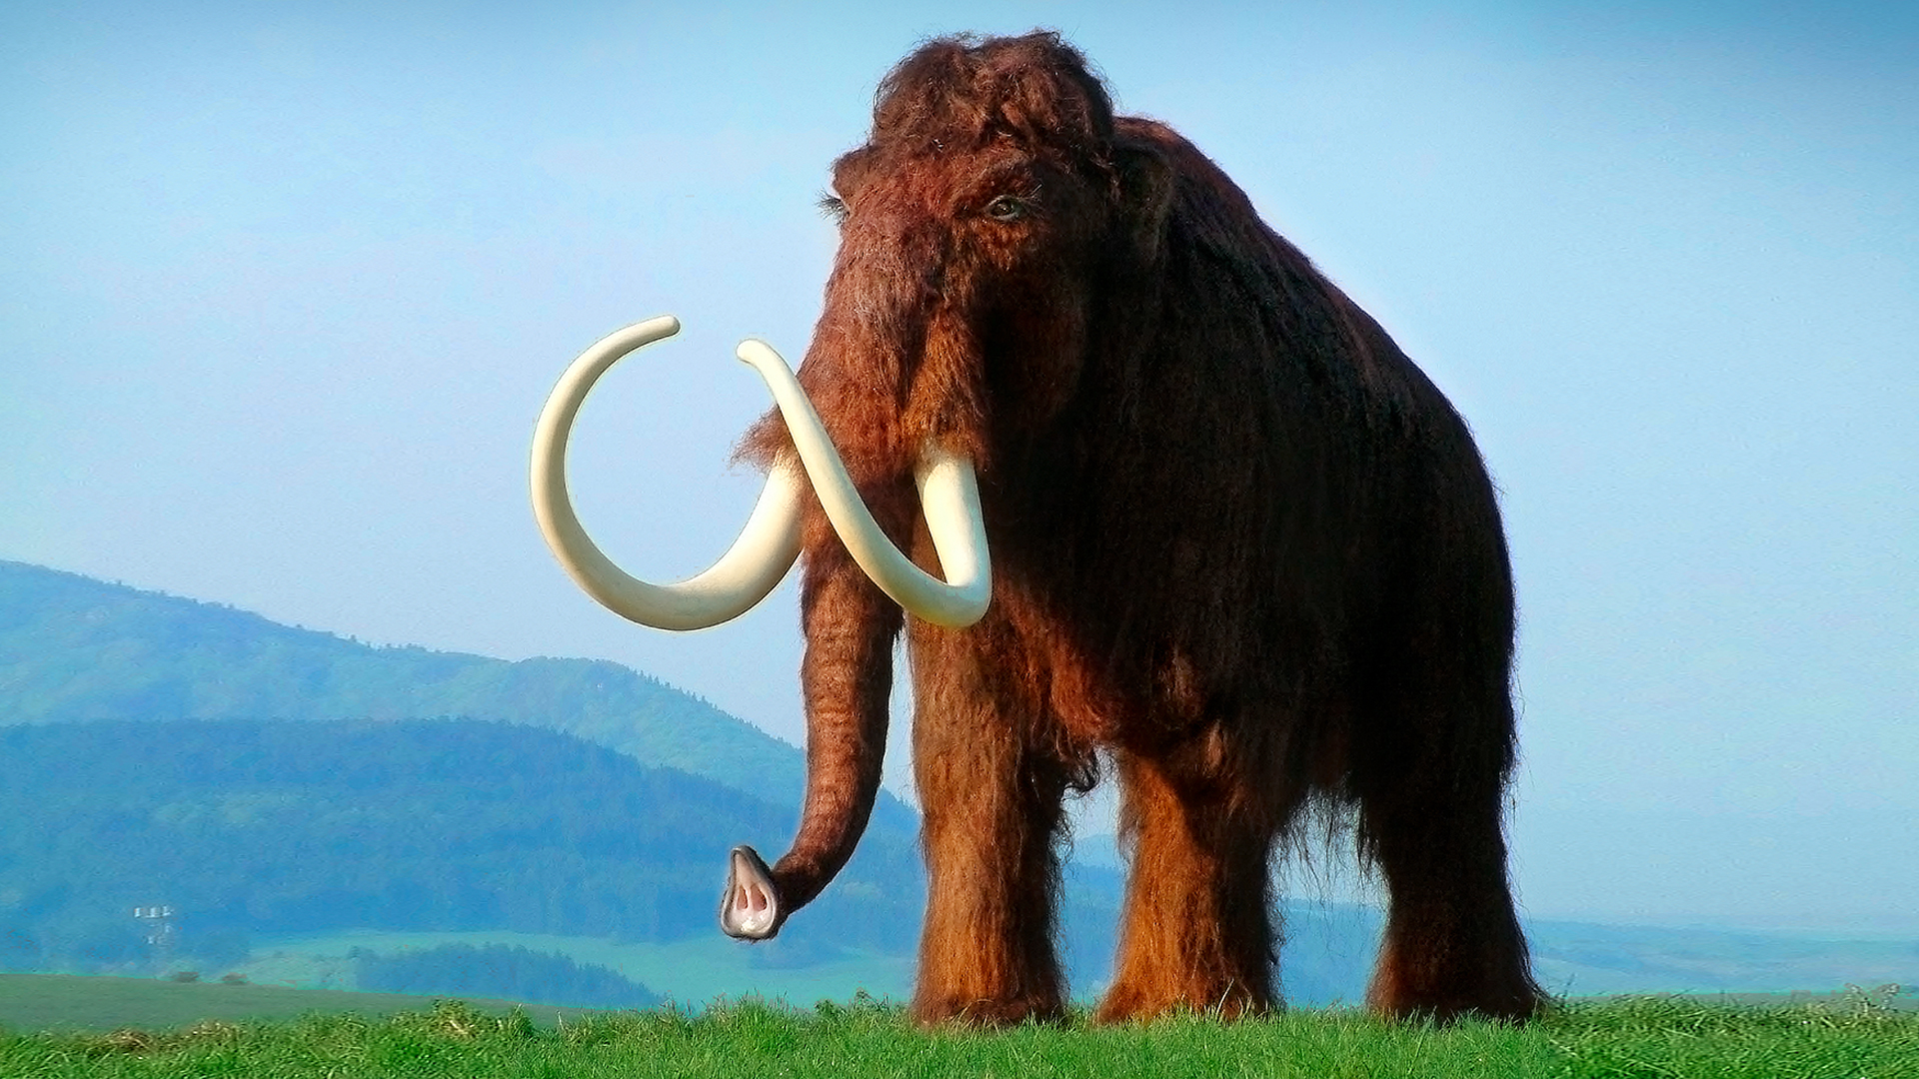
Mamut
Je vyhynutý
Mali dlhé zahnuté kly a dlhé chlpy
Boli potravou pre pravekých ľudí
Väčšina vyhynula na konci poslednej ľadovej doby

Slide 6
Rozdiely
Slon africký:
Slon indický:
Väčšie uši
Afrika
2 výbežky na konci chobota
Hmotnosť: 4-7 ton
Menšie uši
Ázia
1 výbežok na konci chobota
Hmotnosť: 2-5 ton

Slide 7
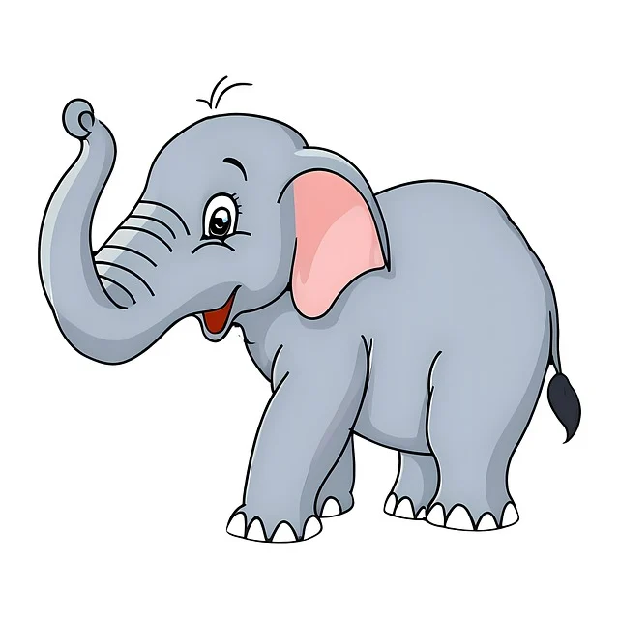
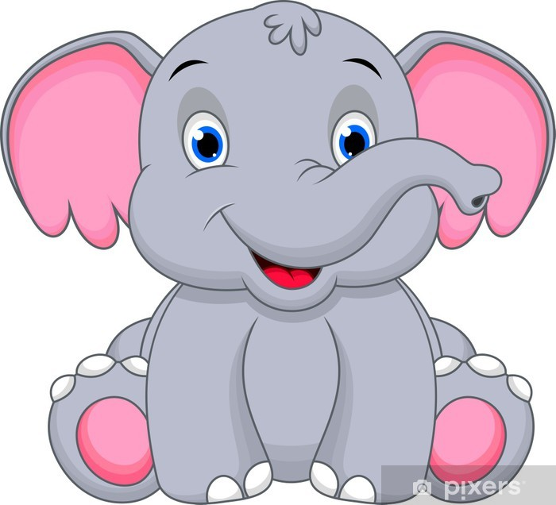
Ďakujem za pozornosť

